Slide 1
Презентация
непосредственно- образовательной деятельности «Украшения для Новогодней елки»
(часть 1)
Воспитатель
МБДОУ «Детский сад №321» г.о. Самара
Сатвалдыева Ольга Александровна

Slide 2
Мы сегодня поиграем
В необычную игру.
Я стишок вам прочитаю –
Слово в нём не доскажу.
Быстро отвечайте,
Праздник угадайте!

Slide 3
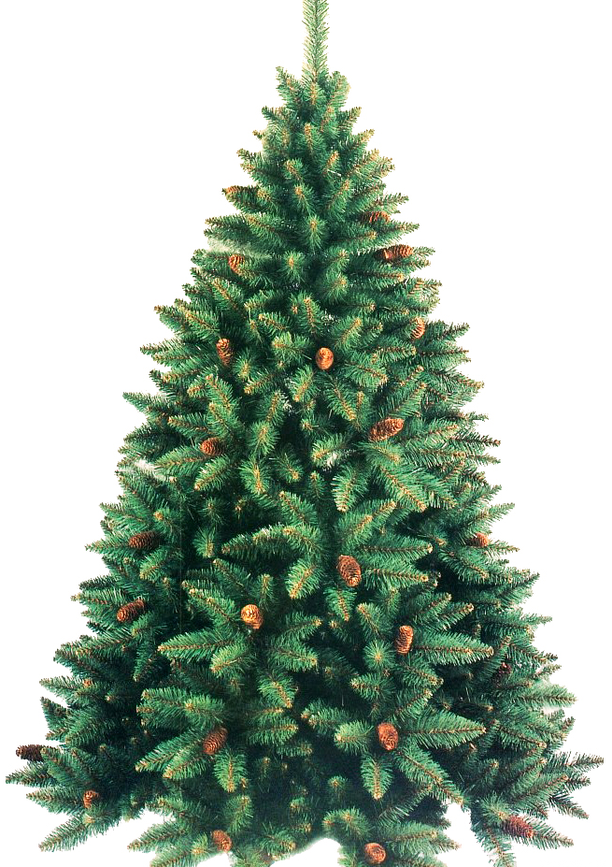
К нам домой под Новый год
Кто-то из лесу придёт,
Вся пушистая, в иголках,
А зовут ту гостью... (ёлка)

Slide 4
Хоть не шишки, не иголки,
А висят на ветках ёлки… (ёлочные игрушки)

Slide 5
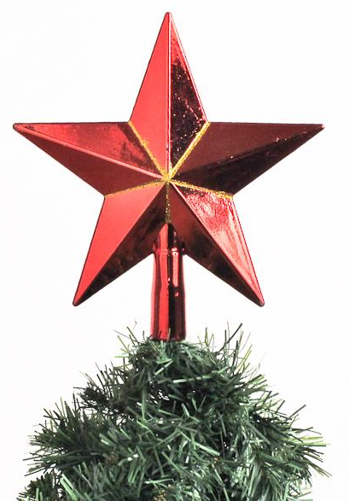
Есть у елочки макушка,
Там красавица – игрушка,
Наверху она всегда
Пятикрылая …(Звезда)

Slide 6
Целый год лежал на полке,
А теперь висит на ёлке.
Это не фонарик,
А стеклянный... (шарик)

Slide 7
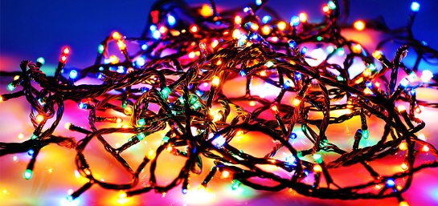
Быстро огоньки мигают,
Сверху вниз перебегают.
Эта дружная команда
Называется….(гирлянда)

Slide 8
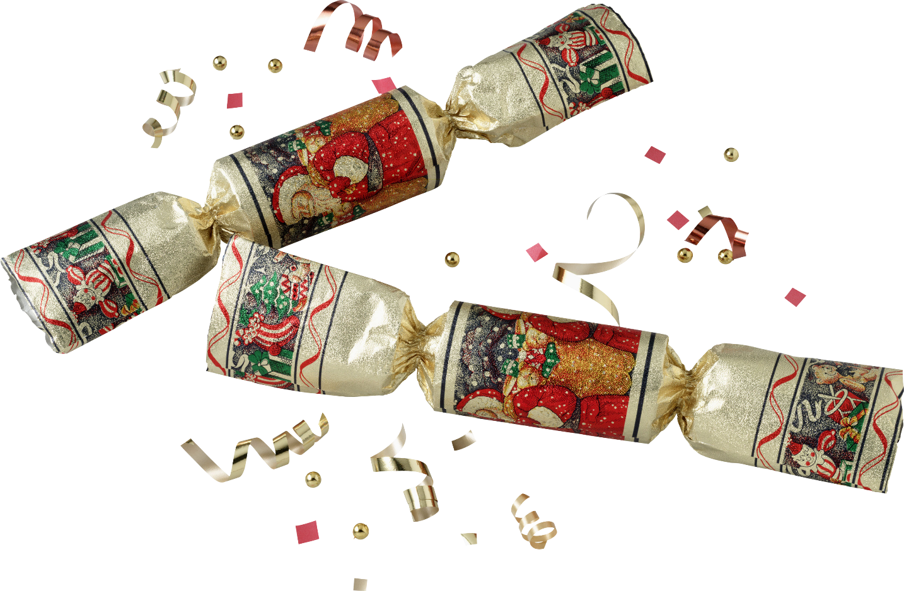
Высоко висят на ветке,
Будто яркие конфетки,
Очень громкие игрушки
Разноцветные... (хлопушки)

